Slide 1
^{5rd} session.
Business Model Canvas.

Slide 2
Context
It supports the generation of business ideas or innovative ideas
It supports the transformation of a business idea into a business model
The ultimate goal is to have a robust and reliable business plan
  With the necessary details
The Business Canvas Model → acts as a prototype
    That helps generate the business idea
    That gives us a quick and global vision of the business model

Slide 3
Plan de Negocio
What is it?
  ...a working tool for people who want to develop a business idea.
  …the spine for a future strategy and a more detailed business plan.
What is it for?
  Defines the business model and its potential strategic actions
  Frames the financial viability of the project
  Helps establish the image of the business model in front of third parties

Slide 4
Business Model Canvas
Tool to describe, design, challenge and pivot the business model
Quick and global vision of the business idea that everyone is able to understand
Shows integration amongst 9 areas:
  Value propositions
  Customer relationships
  Channels
  Customers segments
  Key activities
  Key resources
  Key partnership
  Revenue streams
  Cost structure

Slide 5
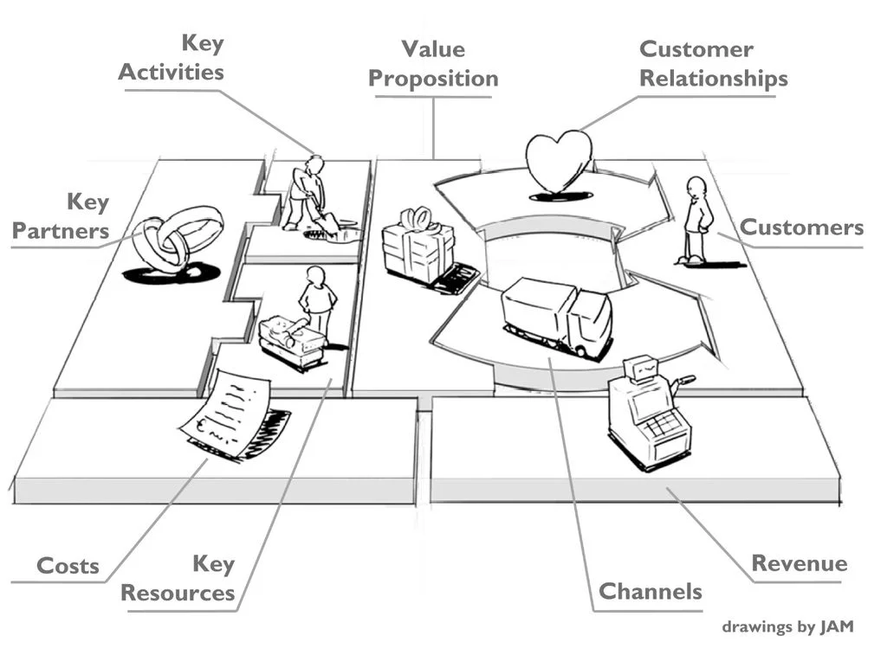
Business Model Canvas

Slide 6
Business Model Canvas
¿Cómo construirlo?
CÓMO |  | PROPUESTA DE VALOR |  | QUIÉN
Colaboradores clave | Actividades clave | Propuesta de valor |  | Relaciones con clientes | Segmentos de clientes
¿Quiénes son mis principales proveedores? ¿Puedo buscar alianzas con otras empresas? ¿Quiénes son mis aliados? ¿Qué factores debo tener en cuenta para generar alianzas de éxito? ¿Tengo acceso a redes de conocimiento? | ¿Qué actividades requiere nuestra PV? ¿Estamos desarrollando estas actividades de forma eficiente? ¿Son demasiadas actividades y perdemos el foco? ¿Qué actividades no aportan valor y por tanto podemos externalizar? | ¿Qué ofrecemos al mercado? ¿Ayudamos a resolver algún problema? ¿Qué necesidades estamos resolviendo? ¿Cuáles son los atributos de nuestra propuesta de valor? ¿Qué productos y servicios ofrecemos por segmento de clientes? ¿Cuáles son las necesidades satisfechas por la VP? ¿Sabemos la percepción de nuestros clientes? ¿Conocemos competidores? |  | ¿Cómo interactuamos? ¿Qué tipo de relaciones esperan nuestros clientes? ¿Cómo podemos mejorar estas relaciones? | ¿para quién estamos creando valor? ¿Cuáles son los distintos segmentos? ¿Pueden ser reagrupados? ¿Cuantos clientes puedo llegar a tener? ¿Cuáles pueden llegar a ser los más rentables? ¿Qué nos van a valorar en mayor medida?
 |  |  |  | Canales
 |  |  |  | ¿A través de que canales llegamos a clientes/proveedores? ¿Estamos llegando a ellos como queremos? ¿Podemos mejorar nuestros canales? ¿Cómo podemos integrar nuestro canal con la rutina de nuestros clientes? ¿Cuáles son los más eficaces?
 | Recursos clave
 | ¿Qué capacidades necesitamos? ¿Qué recursos necesitamos? ¿Cuáles de ellas aportan valor y cuáles no? ¿Cuáles están presentes o bien tenemos que desarrollar? ¿Cómo aprovecho mi marca?
Costes |  |  | Ingresos
¿Cuáles son los costes principales? ¿Recursos y actividades más costosas? ¿Cuál es el coste de utilización de cada canal? ¿Estamos gastando lo estrictamente necesario para nuestra PV? |  |  | ¿Cuáles son nuestras fuentes de ingreso? ¿Ingresos por segmentos? ¿Forma de pago de nuestros clientes? ¿Están diversificadas? ¿Son demasiados dependientes? ¿Qué estrategias de preciso estamos aplicando?
CUANTO
Joaquim Deulofeu, Marc Eguiguren y Ferran Sabaté

Slide 7
Business Model Canvas
How to build it?
Suggested steps:
  Client segments ←→ Value proposition
  Key activities
  Key resources
  Customer relationships
  Chanels
  Key partners
  Revenue and costs

Slide 8
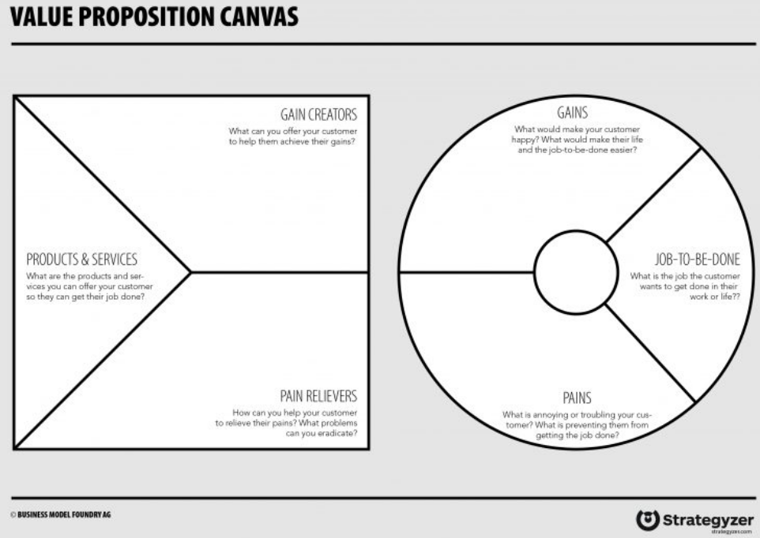
Business Model Canvas
Value Proposition Canvas
Joaquim Deulofeu, Marc Eguiguren y Ferran Sabaté
Factores que contentan al cliente,
que satisfacen ambiciones,
que permiten alcanzar objetivos vitales
Elementos que ayudan a alcanzar los factores que contentan al cliente.
¿Qué tiene que hacer el cliente?
PRODUCT
CUSTOMER
Productos o servicios que facilitian al cliente
hacer su trabajo
¿Qué molesta al cliente?
¿Qué dificulta que haga su trabajo o alcances sus objetivos?
En términos de:
> Funcionales
> Sociales
> Emocionales
Elementos que atenuan o resuelven los problemas que sufre el cliente

Slide 9
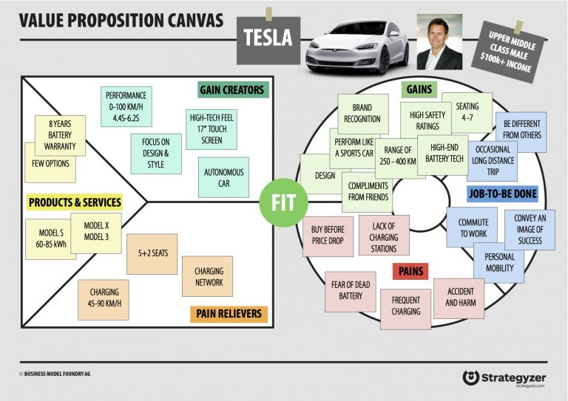
Business Model Canvas
Value Proposition Canvas
Joaquim Deulofeu, Marc Eguiguren y Ferran Sabaté
(Van Der Pijl, Patrick; 2017)
Notes:
> Tenim productes i seveis que encaixen amb els requeriments dels client (asseguren la mobilitat, poques opcions: imatge d'exclusivitat i diferenciació).
> Les funcionalitats de “guanys” quadren amb el factors que generen feicitat (Disseny, el rang de kilòletres, etc....)
> Amb factors que atenuen els problemes.

Slide 10
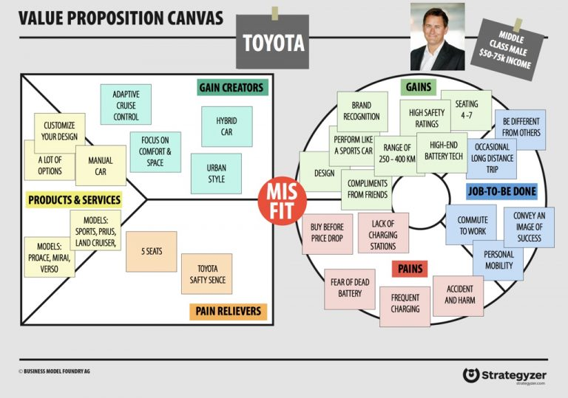
Business Model Canvas
Value Proposition Canvas
(Van Der Pijl, Patrick; 2017)

Slide 11
Business Model Canvas
Ejemplos y recursos
Examples
  Entuxia (Lectura previa)
  https://es.slideshare.net/luisrua31/modelo-denegociocanvasejemplo
  Tabletop Match
  http://www.dianalipcanu.com/ttmatch
  Centro Europeo de Empresas e Innovación de Elche (CEEI Elche)
  http://ceeielche.emprenemjunts.es/index.php?op=35&buscar=1&quebusco=15&bgimagen=1&bbtipofRgen=23&opc=2&bBanSel=500
    Se encuentran algunos Canvas -muy básicos- de empresas conocidas
Resources
  DiY. Desarrollo e impacto Ya.
  Herramientas prácticas para impulsar y apoyar la innovación social
  https://es.diytoolkit.org
    Herramientas: https://es.diytoolkit.org/tools/
      BMC: https://es.diytoolkit.org/tools/business-model-canvas/
    Casos: https://es.diytoolkit.org/casestudies/

Slide 12
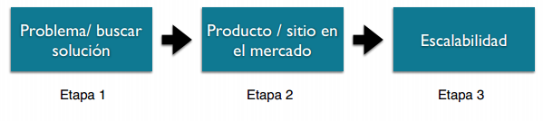
Other models
Lean Canvas
  BMC adapted for Start-ups by Ash Maurya (2010)
  As per the
  Lean Start-ups Spirit
  (quick, concise, effective)
  Focused to problems, solutions, metrics, and competitive advantages
  Differences between BMC and Lean Canvas
    BMC: Cliente & Empresa
    Lean Canvas. Cliente & Producto
    Structurally speaking:
      Blocks "problem" and "solution" replace ”key partners" and ”key activities"
      Blocks ”key metrics" and ”unfair advantage" replace ”key resources" and ”customer relationships"
  How to fill in a Lean Canvas?
    Maurya, Ash (2019). “What is the Right Fill Order for a Lean Canvas?” Love the Problem Blog. https://blog.leanstack.com/what-is-the-right-fill-order-for-a-lean-canvas-f8071d0c6c8c

Slide 13
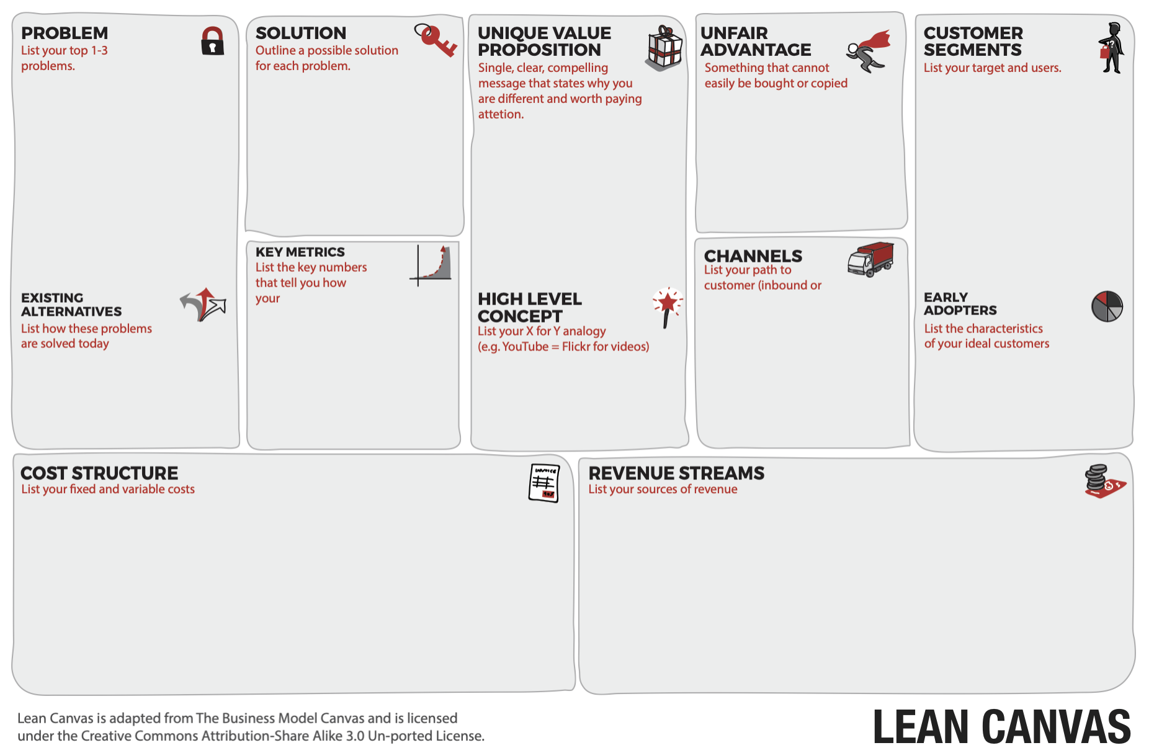
Other models
Lean Canvas
Producto
Mercado
BMC:
Key partners
BMC:
Key Activities
BMC:
Customer relationships
BMC:
Key resourcers

Slide 14
Bibliography
CatalunyaEmprèn, UE (2012). “Guia del Pla d'empresa”. Catalunya Emprèn (Departament d'empresa i ocupació de la Generalitat de Catalunya) i Unió Europea (Fons social europeu). http://xarxaempren.gencat.cat/web/.content/03crea-el-teu-negoci/fes_pla_empresa/fitxers/Guia_Pla_empresa_en_linia_cat_tcm124_53843.pdf (acceso 2019)
Entuxía (2012). “Modelo de Negocio Canvas - ejemplo Tele Huerta SL”. Entuxía.
https://es.slideshare.net/luisrua31/modelo-denegociocanvasejemplo (acceso Oct-2020)
Maurya, Ash (2019). “What is the Right Fill Order for a Lean Canvas?” Love the Problem Blog. https://blog.leanstack.com/what-is-the-right-fill-order-for-a-lean-canvas-f8071d0c6c8c (acceso 2019)
Van Der Pijl, Patrick (2017). “Your customer with the value proposition canvas”. Designabetterbusiness.com blog.
https://designabetterbusiness.com/2017/10/12/how-to-really-understand-your-customer-with-the-value-proposition-canvas/ (acceso 2019)

